Slide 1
Système de Télémédecine avec Intégration Blockchain
Réaliser par:Goubaa Taoufik
ISG Gabès - Année universitaire 2024-2025

Slide 2
Plan du rapport
Introduction
État de l'art
Cahier des charges fonctionnel
Conception des Smart Contracts
Implémentation
Réalisation et captures d'écran
Résultats et discussion
Conclusion et perspectives

Slide 3
Introduction
Contexte :
Évolution de la télémédecine post-2020
Défis de traçabilité, sécurité et transparence
Synergie IA et blockchain
Contexte : montée en charge des consultations à distance et digitalisation des parcours patients.
Motivation : réduire les inégalités d'accès aux soins et améliorer la qualité des diagnostics.
objectif:
Offrir une prise de rendez-vous et visioconsultation intuitive
Intégrer un module IA pour le diagnostic de pathologies ciblées
Assurer la traçabilité immuable des diagnostics et des paiements via blockchain
Garantir la sécurité des données et l’authentification des utilisateurs

Slide 4
État de l'art
Technologies existantes
Plateformes : Doctolib, Teladoc, Amwell
IA pour diagnostic : CNN, Random Forest, Bayésien
Blockchain santé : immuabilité, consentement
Analyse comparative des coûts et des modèles économiques des plateformes existantes.
Limites actuelles : centralisation des données et manque de transparence.

Slide 5
Cahier des charges fonctionnel
Acteurs et cas d'utilisation
Acteurs : Patient, Docteur, Administrateur
Inscription/JWT, gestion RDV, paiement via MetaMask ou cache
Diagnostic IA, visioconsultation, administration
Règles métier : gestion des créneaux selon la spécialité et disponibilité réelle.
Contraintes RGPD pour le stockage et traitement des données personnelles.

Slide 6
Conception des Smart Contracts
Contrats et fonctionnalités
HealthPrediction.sol : enregistrement des diagnostics
PaiementTracker.sol : suivi et transfert des paiements
Événements : DiagnosisStored, PaiementCreated
HealthPrediction.sol : struct Prediction (id, userId, disease, inputs, result, probability)
Fonction storePrediction : incrémentation atomique, mapping pour accès O(1)
PaiementTracker.sol : struct Paiement, transfert immédiat, gestion des statuts (pending/accepted/rejected)
Événements : PredictionStored et PaiementCreated pour synchronisation asynchrone
Bonnes pratiques : contrôle d'accès with modifier, pattern Checks-Effects-Interactions, usage OpenZeppelin
Gestion des rôles : ajout de modifiers pour restreindre l'accès aux fonctions sensibles.
Optimisation gas : passage de string à enum pour le champ statut.

Slide 7
Implémentation - Frontend ReactJS
Structure et fonctionnalités
Composants : Login, Dashboard, Appointment, Payment
Hooks et context pour JWT et navigation
Intégration MetaMask et ethers.js
Utilisation de React Router pour un routing dynamique et sécurisé.
Gestion d'état via Redux pour synchronisation des données de rendez-vous.

Slide 8
Implémentation - Backend IA
FastAPI / Flask et modèles IA
Chargement des modèles TensorFlow et scalers
Endpoint /predict pour chaque pathologie
Normalisation, prédiction et réponse JSON
Pipeline de prétraitement : gestion des données manquantes et encodage des variables catégorielles.
Logs et monitoring : intégration de Sentry pour le suivi des erreurs.

Slide 9
Intégration Blockchain
Hardhat, Ganache et front-end
Scripts de déploiement avec Hardhat
Déploiement local sur Ganache
Appels de contrats via ethers.js
Tests de performance : benchmark des transactions en parallèle.
Script de migration : automatisation du déploiement multi-environnement.

Slide 10
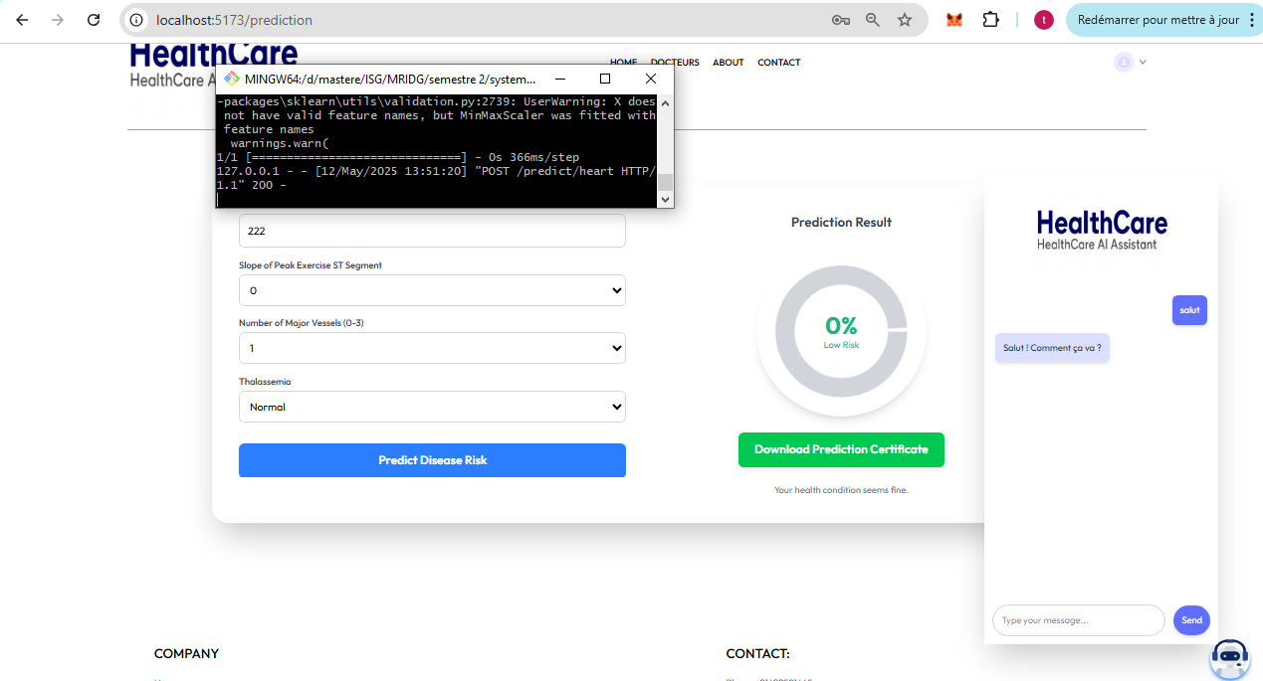
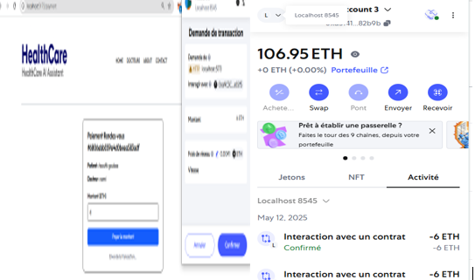
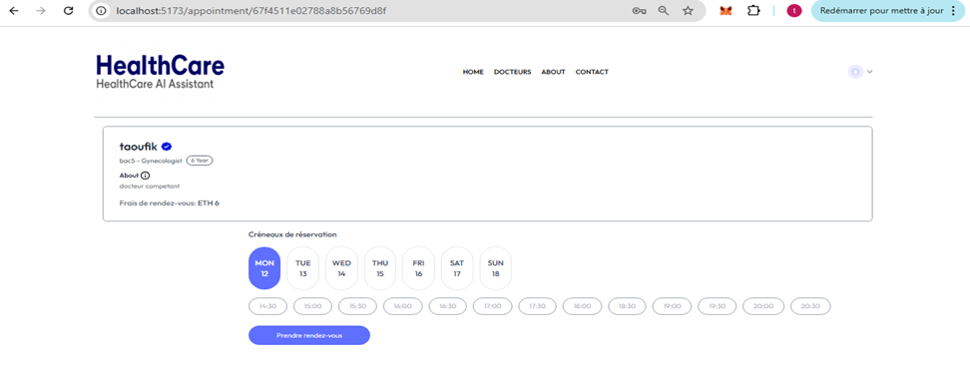

Réalisation et captures d'écran
Interface diagnostique
Interface paiement
Interface prendre un Rendez-vous
Interface Rendez-vous en ligne

Slide 11
Conclusion et perspectives
Synthèse et axes d'évolution:
Validation du concept hybride
Migration vers testnet public / Layer 2
Remboursement on-chain et IoT
PWA et application mobile
Recommandations pour l'industrialisation du projet (CI/CD, containerisation).
Voies de recherche futures : intégration de la télésurveillance et machine learning fédéré.

Slide 12
Merci pour votre Attention

